Slide 1
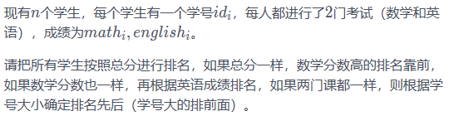
H3-2 考试排名
解法
多关键字排序，重定义结构体的比较函数
优化
合并数字，3次比较变为1次比较

Slide 2
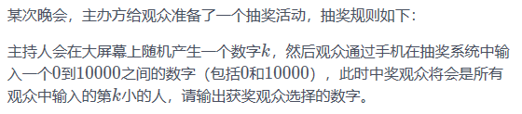
H4-1 抽奖
解法
计数排序统计数字出现次数，按数字从小到大将次数累加，直到累加和超过k

Slide 3
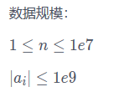
H4-2 数组排序
解法
基数排序，采用10^6进制，共进行2次计数排序

Slide 4
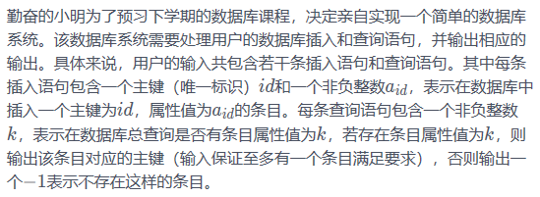
E1-1 数据库查询v1
解法
O(nlgn)排序后对每次查询进行二分查找

Slide 5
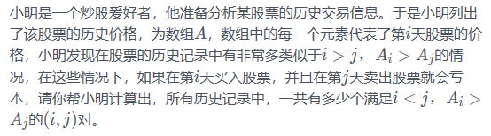
E1-2 股票
解法
求逆序对个数，在归并排序的同时进行统计。
时间复杂度O(nlgn)

Slide 6
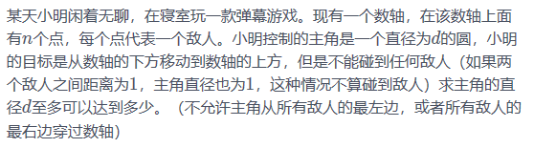
E1-3 弹幕游戏
解法
桶排序，共设置n+1个桶。每个桶B记录最小值B.min和B.max。至少出现一个空桶，所以最大间隔必定在桶之间，线性扫描一遍即可得到最大间隔。
时间复杂度O(n)

Slide 7
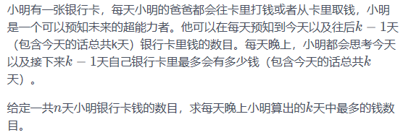
E1-EX 银行卡
解法
使用优先队列维护滑动窗口的最大值。
删除过期数据的两种方法：
1.维护堆中元素的时间戳，若提取的最大值不在窗口内则继续提取最大值直到找到滑动窗口内的最大元素
2.直接删除，需要建立反向索引数组

Slide 8
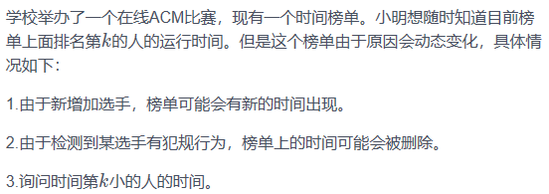
H6-1 在线比赛
解法
二叉搜索树额外维护size域（数据结构的扩张），查询时类似第9章Order Statistics中的SELECT函数。

Slide 9
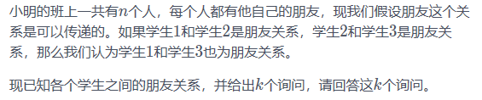
H6-2 朋友圈
解法
使用并查集维护朋友关系，需要使用路径压缩优化。

Slide 10
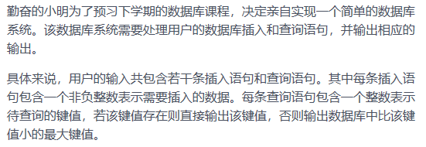
E2-1 数据库查询v2
解法
用平衡树维护键值信息，查询时若键值不存在则输出前驱结点
扩展
红黑树以外其它常用的平衡树：AVL树，伸展树（Splay Tree），树堆（Treap），SBT

Slide 11
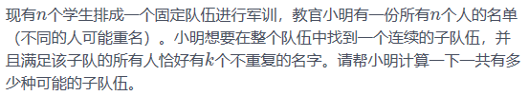
E2-2 军训排队
解法
首先建一个字符串到整数值的哈希映射（这题还可以直接使用26进制构建一个无冲突的映射）。然后维护滑动窗口统计不同元素=k的区间数。注意为使算法时间复杂度保持在线性，滑动窗口的两端只能单向移动，可以通过添加第三个单向移动的端点来统计区间个数。

Slide 12
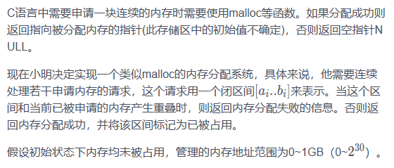
E2-3 内存分配
解法
将二叉搜索树扩张为区间树即可（数据结构的扩张）。
扩展
此类查询区间上的统计量（如求和、最大最小值等）的问题还可以使用线段树或树状数组来解决。

Slide 13
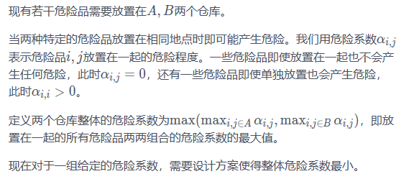
E2-EX 危险品放置
解法
使用并查集，在原本的n个结点以外构建额外n个辅助结点，表示这些结点的冲突结点。按危险系数对物品组合从大到小进行排序，对于组合(i,j)，进行union(i,j’)和union(i’,j)操作，若发生冲突则说明找到了合法方案中危险系数的最小值。

Slide 14
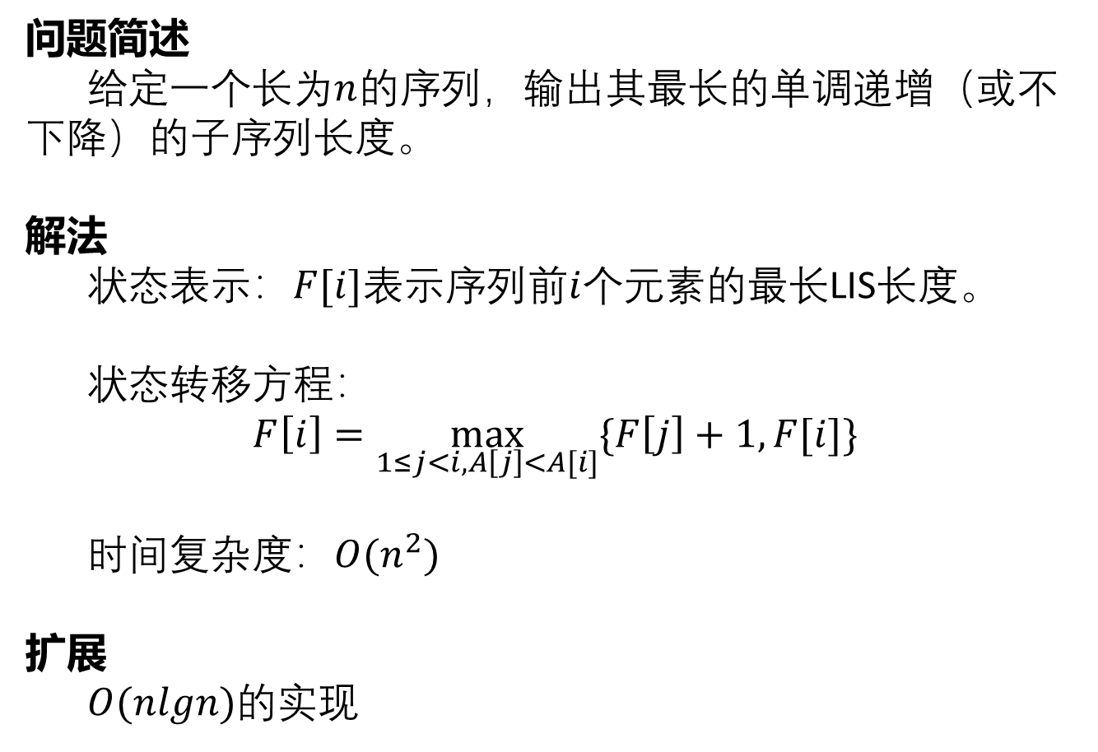
最长上升子序列 (LIS)
问题简述
给定一个长为$n$的序列，输出其最长的单调递增（或不下降）的子序列长度。
解法
状态表示：$F[i]$表示序列前$i$个元素的最长LIS长度。
状态转移方程：
$$F\left[i\right]=\max_{1≤j<i,A\left[j\right]<A[i]}{\{F\left[j\right]+1,F[i]\}}$$
时间复杂度：$O(n^{2})$
扩展
$O(nlgn)$的实现

Slide 15
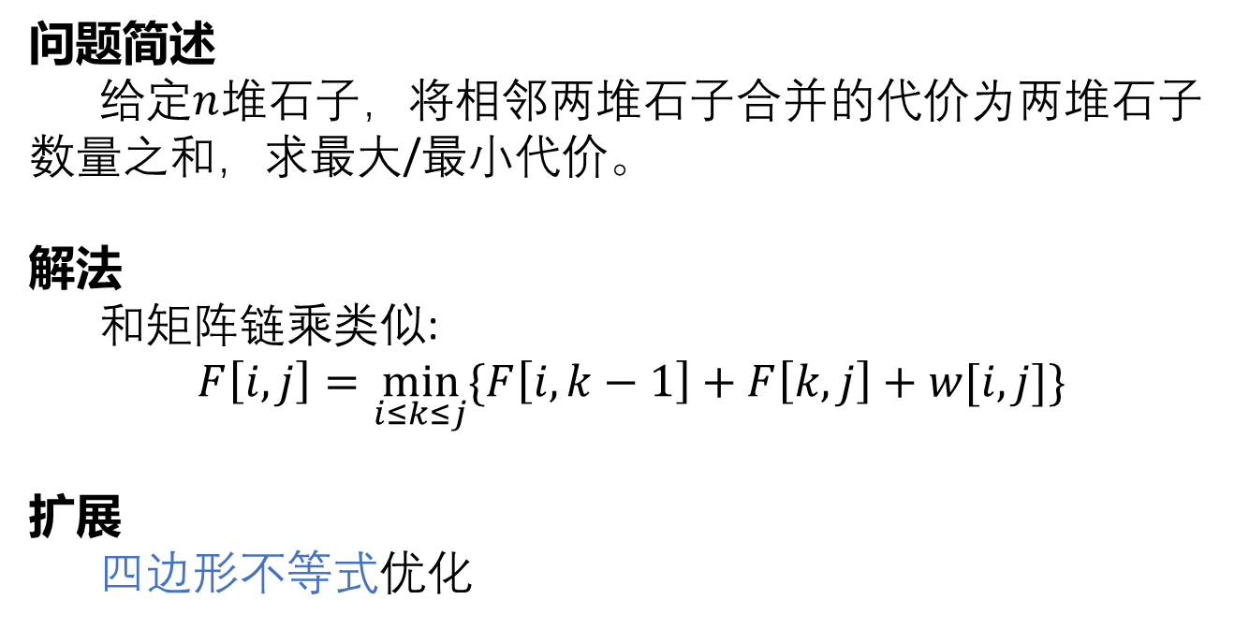
石子归并
问题简述
给定$n$堆石子，将相邻两堆石子合并的代价为两堆石子数量之和，求最大/最小代价。
解法
和矩阵链乘类似:
$$F\left[i,j\right]=\min_{i≤k≤j}{\{F\left[i,k−1\right]+F\left[k,j\right]+w[i,j]\}}$$
扩展
四边形不等式优化

Slide 16
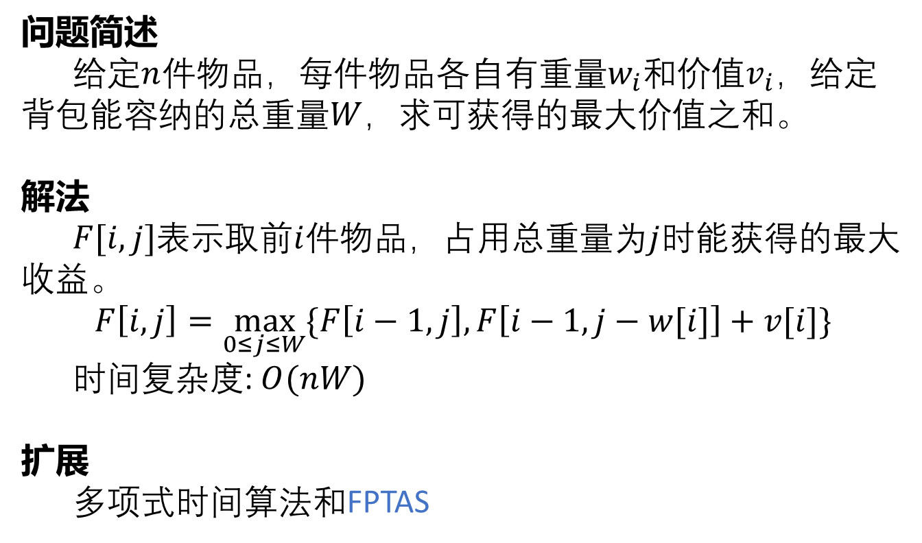
01背包
问题简述
给定$n$件物品，每件物品各自有重量$w_{i}$和价值$v_{i}$，给定背包能容纳的总重量$W$，求可获得的最大价值之和。
解法
$F[i,j]$表示取前$i$件物品，占用总重量为$j$时能获得的最大收益。
$$F\left[i,j\right]=\max_{0≤j≤W}{\{F\left[i−1,j\right],F\left[i−1,j−w[i]\right]+v[i]\}}$$
时间复杂度: $O(nW)$
扩展
多项式时间算法和FPTAS

